Slide 1







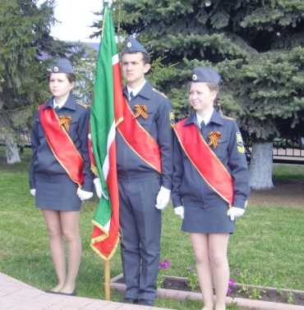
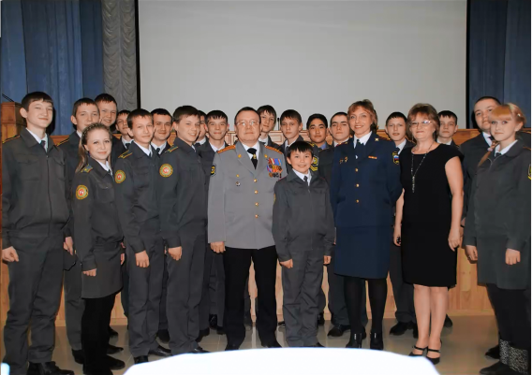
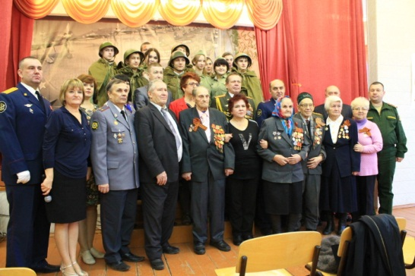
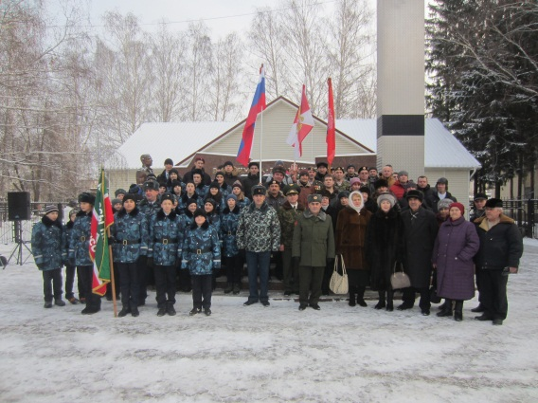
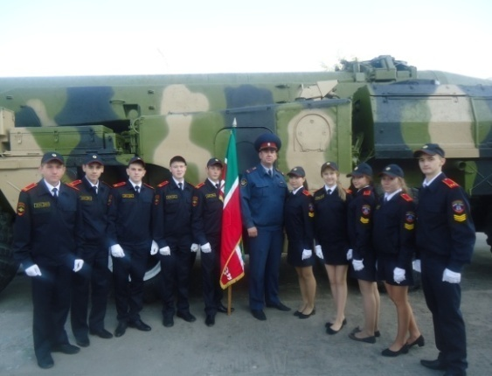
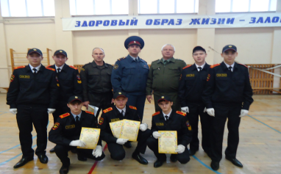
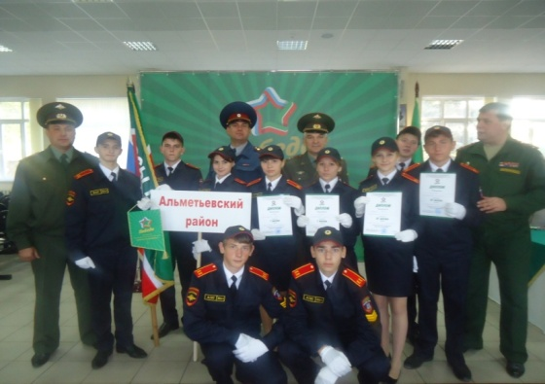
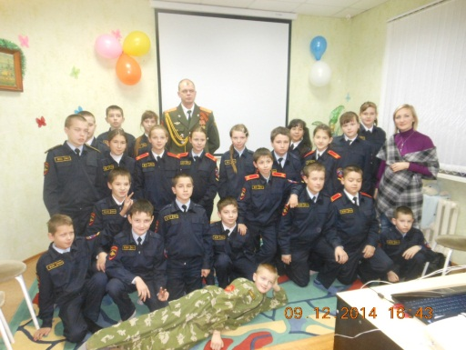
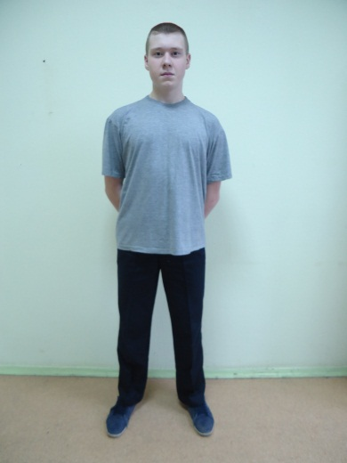
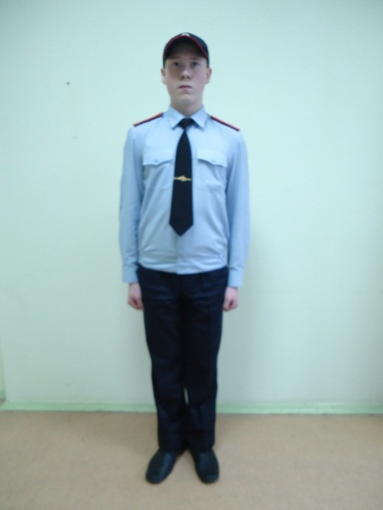
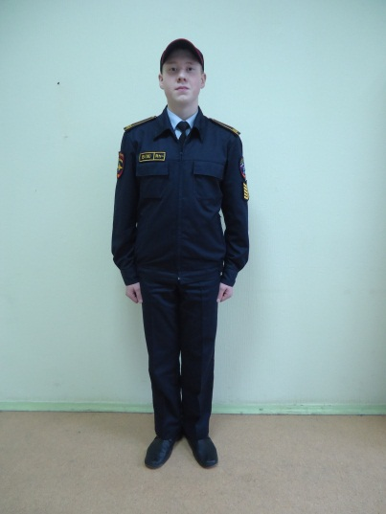
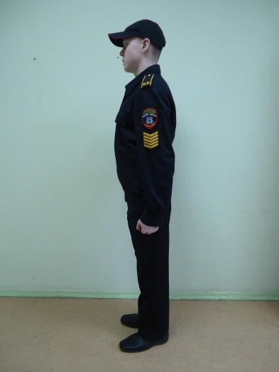
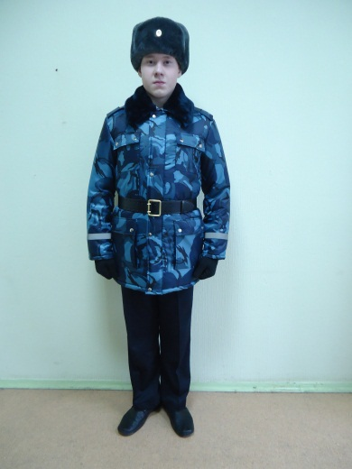
Продолжается набор в кадетские классы при
МБОУ «СОШ № 18»г. Альметьевск Республика Татарстан.
Кадетские классы реализуют - общеобразовательные программы начального, общего, основного общего, среднего (полного) общего образования и дополнительные образовательные программы, способствующие интеллектуальному, культурному, физическому и нравственному развитию обучающегося, создают условия для подготовки служению Отечеству, успешной адаптации к жизни в обществе.
Кадеты и воспитанники нашего корпуса имеют возможность - получить базовые знания по предметам: строевая подготовка, огневая подготовка, тактика ведения боя, криминалистика, закон о полиции, закон об оружии, медицинская подготовка, автодело (категории «В»), повысить своё физическое развитие занимаясь различными видами спорта: конным спортом, плаванием, спортивным ориентированием, пожарно-прикладным спортом, греко-римской борьбой, рукопашным боем, древнерусскими единоборствами. На занятиях этики и этикета, дополнительных уроках истории милиции, истории вооружённых сил России наши кадеты приобретают чувство патриотизма и гордости за своё Отечество.
В гостях у начальника отдела МВД России
Наше знамя
Наши ветераны
У памятника
воинам-интернационалистам
Документы для поступления
принимаются ежедневно с 09.00 до 16.00
1. Справка о состоянии здоровья
2. Ведомость оценок за год
3. Характеристика с места учебы
В кадетские классы принимаются учащиеся
с 1 по 8 классы
Адрес: 423400 Альметьевский район
г. Альметьевск ул. Гафиатуллина, д.28
Телефон для справок: (8553)33-51-21, 22-38-41
E-mail: Shkola-18.Alm@tatar.ru
Военно-спортивная игра
«Растим патриотов России»
Центр «Патриот» г. Казань
Военно-спортивная игра
«Вперёд, юнармейцы», г. Казань
Подростковый клуб «Заря»

